Slide 1
Barnets niende leveår
Trinn 11

Slide 2
Tema for trinnet
Tospråklig og tokulturell oppvekst
Skriftspråksutvikling
Identitet
Notes:
2

Slide 3
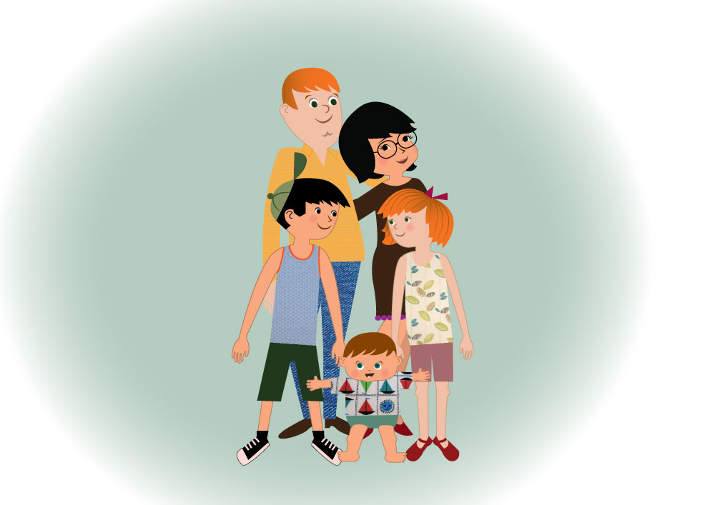
Hvem er jeg?
Identitet
Familie
Venner
Notes:
3

Slide 4
Kan din mamma lukta?
Vad som är typiskt för CODA-barn
• Är självständiga och vågar mer
• Pratar mycket
• Är sociala
• Lyssnar och pratar samtidigt
• Sätter andras välmående i första hand
• Gestikulerar mycket
• Reagerar på ljud
• Behöver ha ögonkontakt för att förstå
• Reagerar inte när namnet ropas
• Beskriver mer målande
Notes:
Her kan også introduksjonsvideon til «Hjelp – et hørende barn!» vises.
Kjenner foreldrene igjen dette? Ser barna det selv?
Vet foreldrene om barna får mye spørsmål og om de vet hva de skal svare?
4

Slide 5
Flickan på två stolar
Notes:
Kan bestilles på www.doviana.se
Her kan man presentere utdrag om det er interessant, ellers er det et boktips.
5

Slide 6
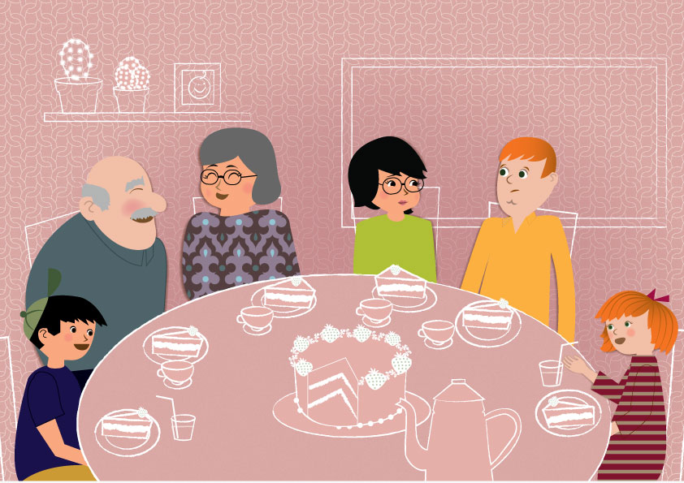
Notes:
6

Slide 7
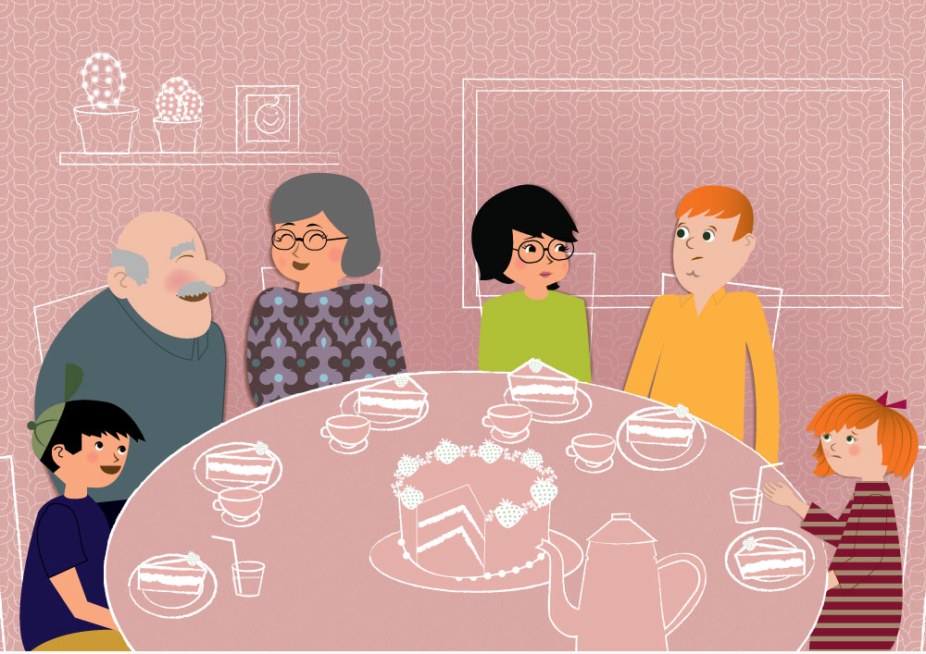
Notes:
7

Slide 8
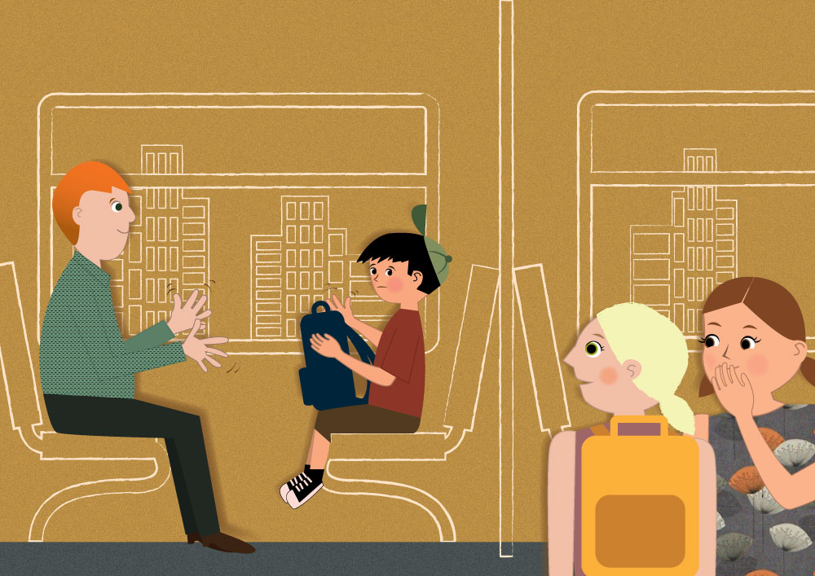
Notes:
8

Slide 9
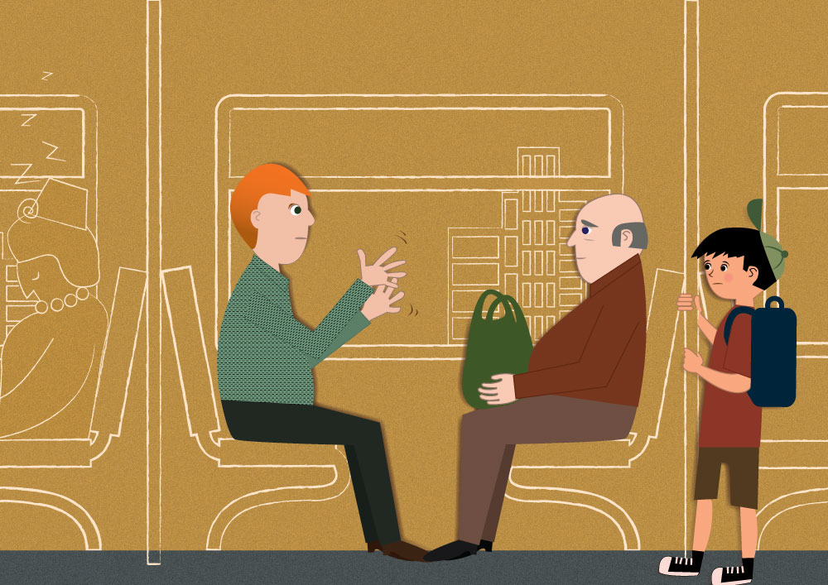
Notes:
9

Slide 10
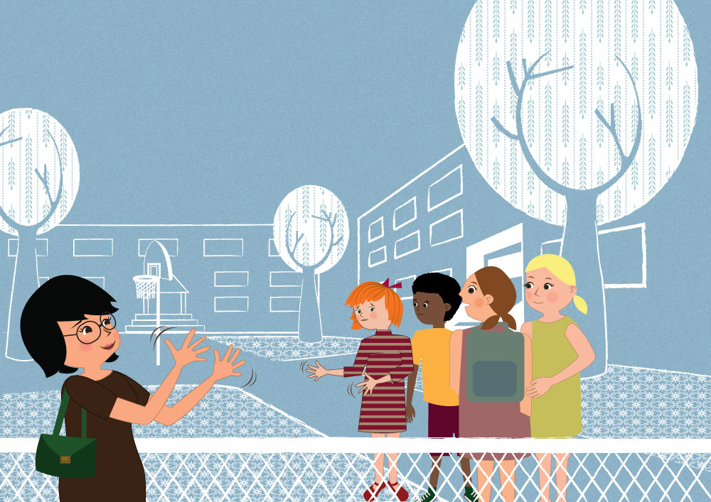
Notes:
10

